Slide 1
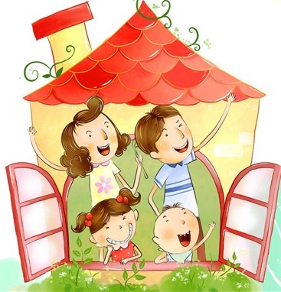
Семинар – практикум
«Организация и методика проведения прогулки в детском саду»
МБДОУ – детский сад № 1

Slide 2
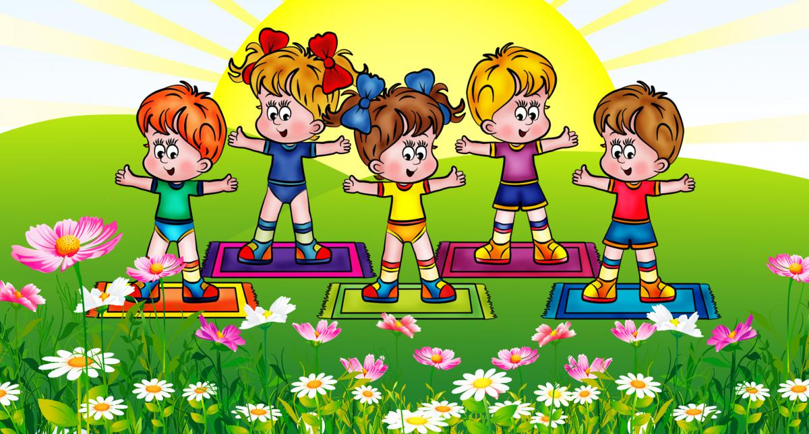

Slide 3
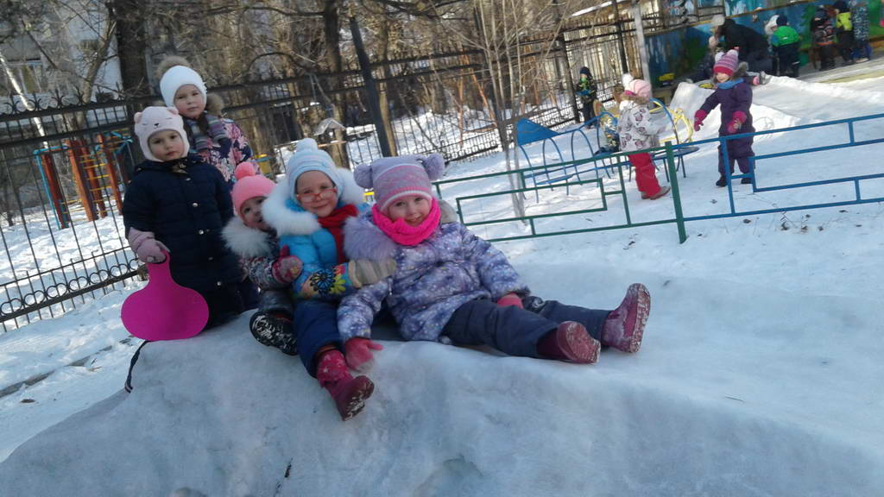
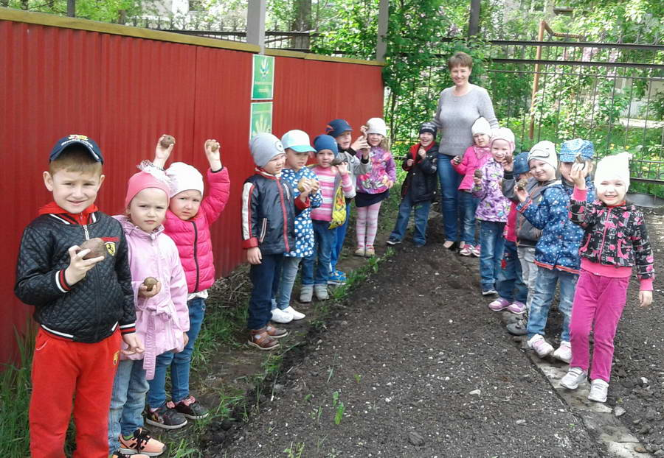

Slide 4
Требования к продолжительности прогулки. Режим длительности проведения прогулок на улице.
Режим дня детского сада предусматривает ежедневное проведение дневной прогулки после занятий и вечерней — после полдника. Время, отведенное на прогулки, должно строго соблюдаться. Общая продолжительность её составляет 4 — 4,5 часа.
— Для достижения оздоровительного эффекта в летний период в режиме дня предусматривается максимальное пребывание детей на свежем воздухе с перерывами для приема пищи и сна.
— В зимний период прогулки на воздухе проводятся 2 раза в день: в первую половину дня — до обеда, во вторую половину дня — перед уходом детей домой. В целях недопущения переохлаждения участков тела (лицо, руки, ноги) в холодную погоду, рекомендуется отправлять детей в помещение, отапливаемый тамбур на обогрев, не более чем на 5-7 минут. Зимние прогулки в детском саду для детей до 4 лет проводятся при температуре до -15°С, для детей 5-7 лет при температуре до -20°С.
-Время выхода на прогулку каждой возрастной группы определяется режимом воспитания и обучения. Запретом для прогулок является сила ветра более 15 м/с.

Slide 5
Структура прогулки:
Наблюдение.
Подвижные игры: 2-3 игры большой подвижности, 2-3 игры малой и средней подвижности, игры на выбор детей, дидактические игры.
Индивидуальная работа с детьми по развитию движений, физических качеств.
Труд детей на участке.
Самостоятельная игровая деятельность.

Slide 6
Наблюдение.
Виды наблюдения:
Кратковременные наблюдения .
Длительные наблюдения .
Организуя наблюдения, воспитатель должен всегда соблюдать данную последовательность:
1. устанавливаются факты;
2. формируются связи между частями объекта;
3. идет накопление представлений у детей;
4. проводятся сопоставления;
5. делаются выводы и устанавливаются связи между проводимым сейчас наблюдением и проведенным ранее.
Окружающая жизнь и природа дают возможность для организации интересных и разнообразных наблюдений.

Slide 7
Инструкция проведения прогулок в ДОУ.
Разработку прогулки начните с календарного планирования.
Подготовьте все необходимое оборудование для организации деятельности детей.
Составьте краткий план прогулки и зафиксируйте его на карточке.
Обязательно настройте воспитанников на прогулку.
Подготовьте участок для проведения прогулки.
При проведении прогулки обязательно чередуйте виды деятельности дошкольников.
Включите в прогулку трудовую деятельность.

